Slide 1


LABORATORIO DE DESARROLLO DE SOFTWARE

Slide 2
OBJETIVO DEL SISTEMA KIUSH
El objetivo del sistema de software es la gestión de las inscripciones a los cursos de extensión, obteniendo un registro unificado de todos los datos de los cursos y sus respectivos inscriptos, facilitando así la creación de informes estadísticos dentro del área de extensión de la UNPA-UARG.
Para lograr este objetivo, se ha previsto un proyecto que durará un cuatrimestre, acorde al período de la asignatura de Laboratorio de Desarrollo de Software.

Slide 3
PLAN DE ITERACIÓN
RIESGOS
CASOS DE USO Y REQUERIMIENTOS

Slide 4
PLAN DE ITERACIÓN FASE DE INICIO

Slide 5
Tarea | Responsable(NO PONER) | Entrega estimada | Entrega real
Transcripción y resumen de Entrevista | Gleadell | 29-ago | 15-sep
Modelo de negocios | Chuchuy | 12-sep | 14-sep
Desarrollar plan de Gestión de riesgos | Bahamonde | 12-sep | 17-sep
Realizar el seguimiento de los riesgos identificados | Bahamonde | 12-sep | 17-sep
Plan de estimación | Gleadell | 12-sep | 12-sep
Estudio de Factibilidad | Chuchuy | 12-sep | 21-sep
Propuesta de desarrollo | Gleadell | 12-sep | 21-sep
Especificación de requerimientos | Gleadell | 15-sep | 21-sep
Herramientas y tecnologías | Bahamonde | 19-sep | 21-sep
Modelo de Casos de Uso | Gleadell | 19-sep | 21-sep
Modelo Arquitectónica | Chuchuy | 19-sep | 21-sep
Cierre de iteración fase 1 | Chuchuy | 22-sep | 22-sep
Plan de Iteración | Equipo completo | 22-sep | En proceso…

Slide 6
RIESGOS

Slide 7
Ref. | Categoría | Riesgo REDUNDANTES | Impacto | Probabilidad | Factor
RK3 | Cronograma | Dado que el tiempo planificado es realista, podria ocurrir un amontonamiento de documentos, que produciria un tiempo muy ajustado para poder desarrollar la documentacion en el tiempo definido. | 4 | 90% | 360
RK8 | Cronograma | Dado que se ha realizado el plan de iteracion con los tiempos acordados, podria ocurrir un contratiempo en el desarrollo de la documentacion, lo que conduciria volver a re-definir las fechas del plan. | 4 | 80% | 320
RK20 | Complejidad | Dado que al redactar los documentos solicitados es complejo, podria ocurrir un retraso en los tiempos de entregar, por no tener terminado la documentacion anterior, lo que produciria un retraso en la planificacion. | 4 | 75% | 300
RK23 | Cronograma | Dado que el equipo de desarrollo no tiene experiencia, podria ocurrir que cada documentacion que se entregue, presente dependencias entre ellas, lo que produciria un retraso en el desarrollo del proyecto y en la planificacion. | 4 | 70% | 280
RK26 | Experiencia y Capacidad | Dado que algunos de los integrantes del equipo de desarrollo tienen un trabajo,que cumplen 8 horas de jornada, podria ocurrir que baje la velocidad de producir documentacion, lo que produciria un retraso en los tiempo de entrega. | 4 | 70% | 280
RK40 | Cronograma | Dado que se han considerado las limitaciones de las fechas, podria ocurrir que se nos junten con otros documentos atrasados, lo que produciria un tiempo ajustado para lograr cumplir con la planificacion. | 4 | 70% | 280

Slide 8
REQUERIMIENTOS

Slide 9
FUNCIONALES
El sistema de software permitirá la gestión de usuarios
El sistema de software permitirá la gestión de cursos
El sistema de software permitirá la gestión de inscriptos
El sistema de software permitirá la asignación de un docente o profesional a un curso
El sistema de software permitirá a los usuarios preinscribirse
El sistema de software permitirá a los usuarios administrativos descargar una plantilla Excel con los usuarios inscriptos
El sistema de software permitirá la creación del archivo Valores Separados por Comas (.csv) PARA EL SISTEMA GEDIC

Slide 10
NO FUNCIONALES
El sistema de software se conectará con UARGFlow EL SISTEMA DE SOFTWARE UTILIZARA LA APLICACIÓN UARGFLOW PARA LA VALIDACION DE LOS USUARIOS ADMINSITRATIVOS - FUNCIONAL
El sistema de software seguirá la normativa N°242 en la creación de un nuevo curso ACLARAR

Slide 11
CASOS DE USO

Slide 12
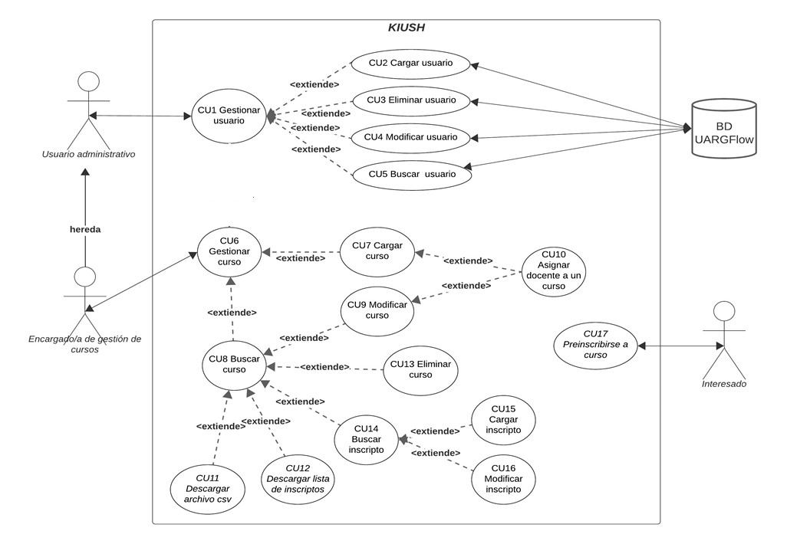
INTEGRAR AL SISTEMA

Slide 13
GRACIAS POR SU ATENCIÓN

